Slide 1
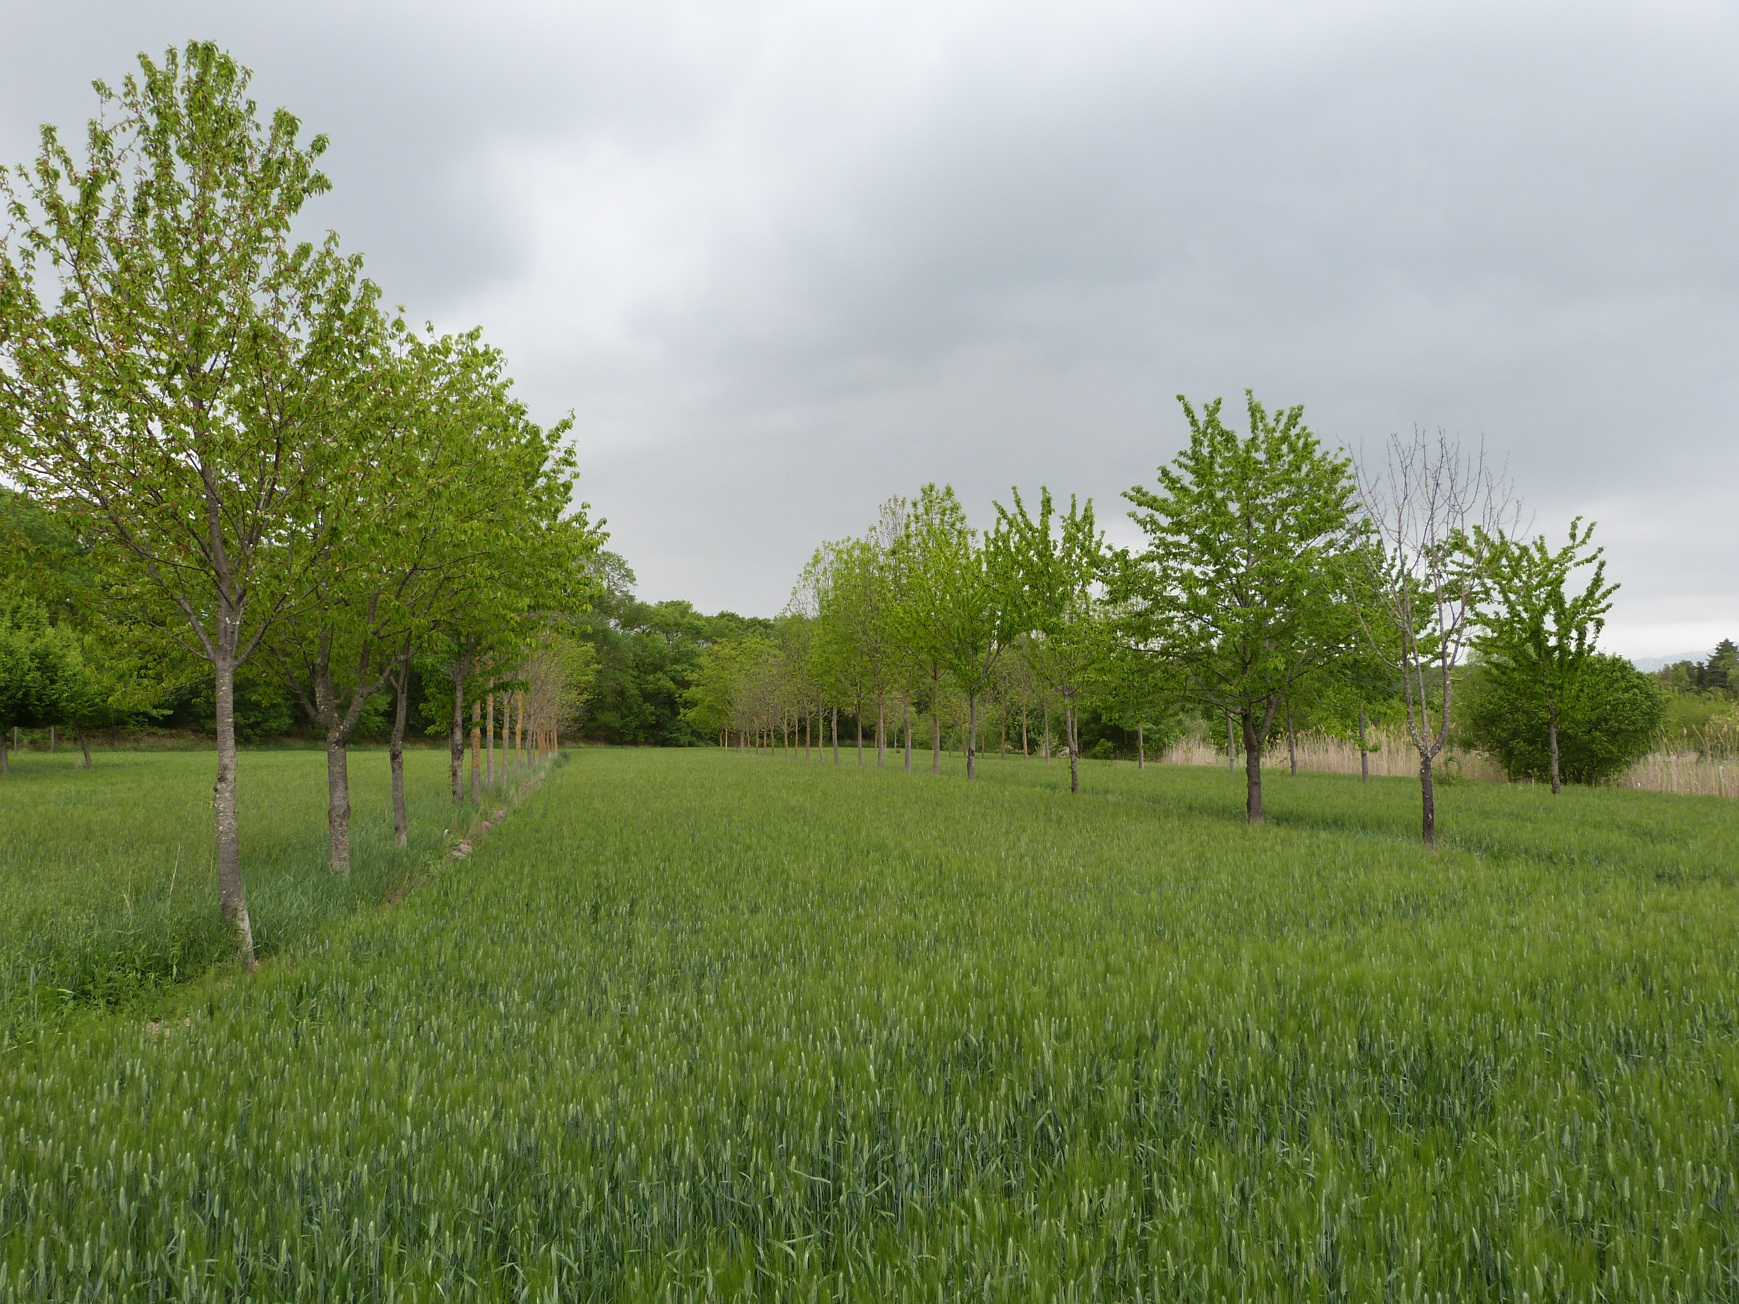
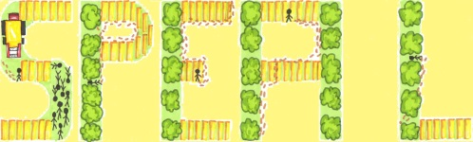


SPEAL, projet région Centre juillet 2013-juin 2016
Frédérique Santi
UR 0588 Centre Val de Loire

Slide 2


Partenaires académiques
INRA Val de Loire
Unité de Recherche Amélioration, Génétique et Physiologie Forestières
Unité Expérimentale de Physiologie Animale de l’Ofrasière
INRA Versailles-Grignon
Unité Mixte de Recherche de Génétique Végétale
Autres partenaires
ARDEAR du Centre
Réseau InPACT Centre en particulier BioCentre
AGROOF
Union Ressources Génétiques du Centre
ARBOCENTRE
Pépinières Bauchery
Bernadette Vallée (Conseil forestier)
Financement du Conseil Régional du Centre
et de la Fondation de France

Slide 3
Contexte du projet : problématiques
Pour les espèces annuelles
→ Difficultés pour les agriculteurs pratiquant une agriculture à faibles niveaux d'intrants de s'approvisionner en semences adaptées à leurs pratiques agricoles : non-irrigation, semis sous-couverts…
→Volonté d'une partie des agriculteurs de se réapproprier les savoir-faire paysans liés à la sélection variétale / adapter les variétés à l’environnement pédo-climatique spécifique de leur exploitation

Slide 4
Contexte du projet : problématiques
Pour les espèces forestières
Développement de l’agroforesterie avec des densités de plantation extrêmement faibles, peu d’éclaircies possibles
Faire face au réchauffement climatique en forêts comme en alignements : sylviculture dynamique et bonnes variétés
Problèmes :
Pas de qualité génétique des plants forestiers disponibles pour la plupart des espèces (issus de matériel sauvage, pas de sélection)
Programmes de sélection classiques coûteux et longs, impossible
→ une solution possible : la sélection participative

Slide 5
Deux publics, deux méthodes
Pépiniéristes - Sélections très précoces et intensives dans les planches de pépinière et créations variétales immédiates
Agriculteurs, forestiers, instituts, lycées agricoles, … Mise en place de témoins dans les plantations, pour permettre plus tard sélections et évaluations sur des arbres de 5 à 10 ans

Slide 6
Sélections intensives en pépinières
Potentiel
Avantages de la sélection intensive en pépinière : rapide et peu coûteuse si elle se fait dans les planches de pépinières commerciales et non en station
toute espèce actuellement commercialisée peut être sélectionnée, pourvu que le nombre de plants soit assez élevé et la diversité des arbres récoltés suffisante
pression de sélection forte possible
De nombreuses expériences ont montré l’efficacité de cette méthode
Gain génétique en % / moyenne = fonction de
Intensité de sélection-pep % variabilité transmissible variabilité-en production (CV)
Sélection de :
1 plant sur 10 1,7
1 plant sur 100 2,7
1 plant sur 1000 3,4
1 plant sur 10 000 4,0
Exemple : Gain en volume en % / moyenne = 3,4 x 0,2 x 20% = 13,6%

Slide 7
Sélections intensives en pépinières
Des créations variétales simples, sans risques, et rapides
Le « verger à graines » est créé en plantant directement les individus sélectionnés, sans greffages. Les greffes sont coûteuses, et ne permettent pas la conversion en plantation simple s’il y a un problème.
Dans un verger à graines, les arbres se croisent librement pour produire des graines. C’est un bon moyen de mélanger des individus d’origines différentes, qui produisent en général de meilleurs individus que les croisements à l’intérieur d’une forêt ou provenance, qui eux favorisent les croisements consanguins. De plus, une provenance locale n’est pas nécessairement la meilleure, et ceci sera encore plus vrai dans le futur …
Pour l’inscription du verger à graines au catalogue des plantes cultivées, il faut montrer que ses composants sont bons. Pour cela, on plante des individus supérieurs et des individus moyens provenant des mêmes planches de pépinière, et on observe les résultats au bout de 5 ans.
Seul surcoût par rapport à une plantation normale : les lignes de plants « moyens » éliminés à 5 ans.

Slide 8
Sélections intensives en pépinières
Eclaircies dans le verger à graines
100 arbres supérieurs et 100 arbres moyens → éclaircie = 50 arbres très supérieurs
7 x 7m = ¼ ha
5 ans

Slide 9
Sélections intensives en pépinières
Les acteurs
Pépinières Bauchery et pépinières de Claireau – Pépinières de la région Centre
Autres pépiniéristes du Syndicat des Pépiniéristes Forestiers et la pépinière de l’ONF – Les créations de vergers à graines sont coordonnées au niveau national
Décisions sur les espèces, les provenances à sélectionner, de la composition des vergers à graines, avec l’aide de l’INRA et du CTPS « arbres forestiers », qui représente l’ensemble des professionnels de la filière
Répartition des efforts et des vergers à graines entre pépiniéristes volontaires

Slide 10
Sélections intensives en pépinières
En pratique pour SPEAL
Automnes 2013 – 2014 - 2015 sélections dans les planches des pépiniéristes volontaires
2014 Concertations entre pépiniéristes → décisions
2014 Présentation des résultats au CTPS « arbres forestiers » → éventuelles modifications, validations
Plantations des futurs vergers à graines aux printemps 2014, 2015, 2016 par tranches successives
Traçabilité pour permettre les sélections / évaluations futures
Evaluations méthodologiques, publications

Slide 11
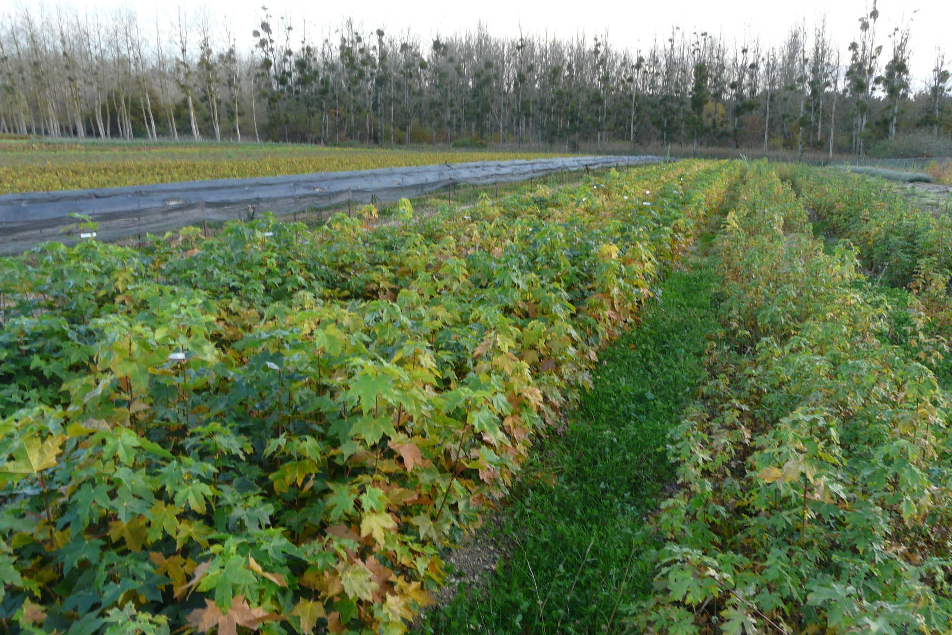
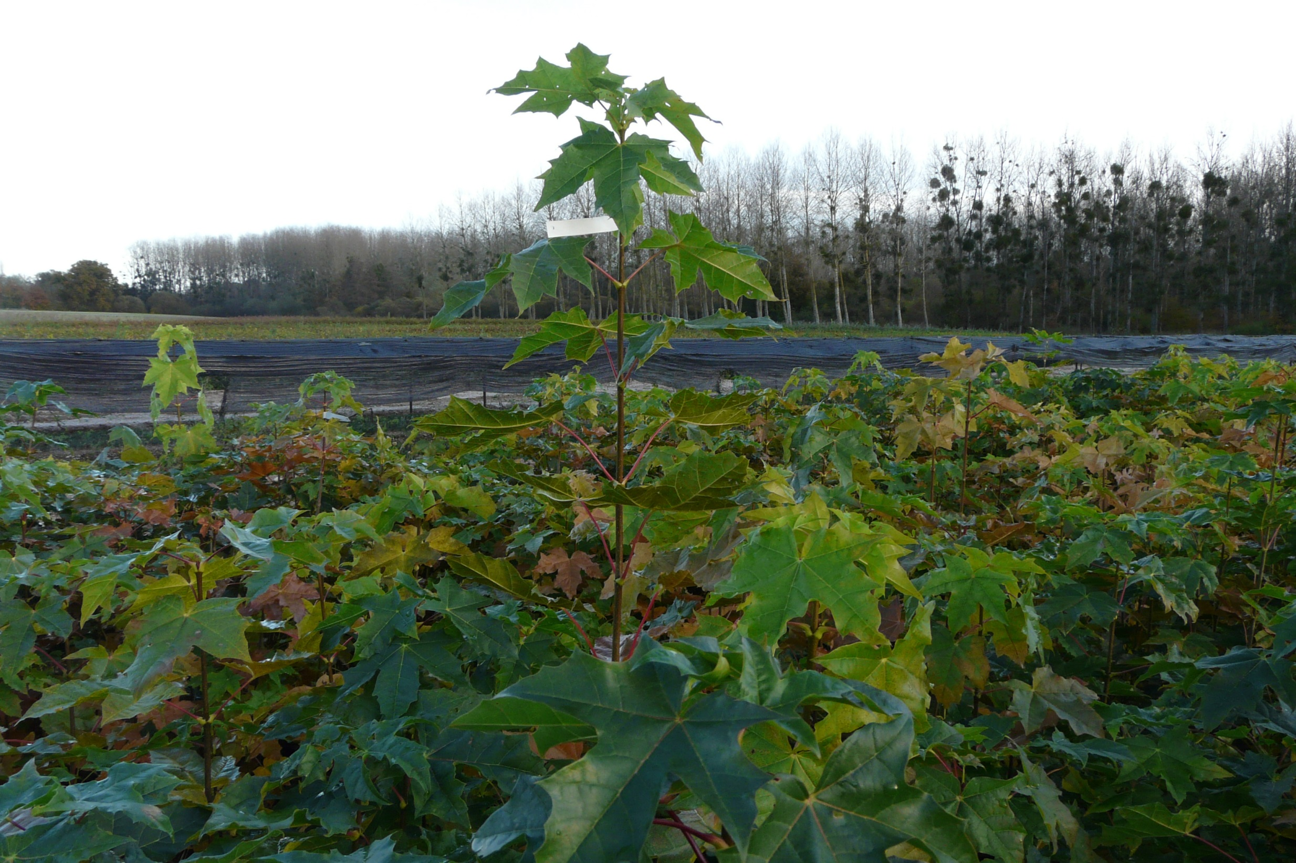
Pépinière Bauchery, érables sycomores

Slide 12
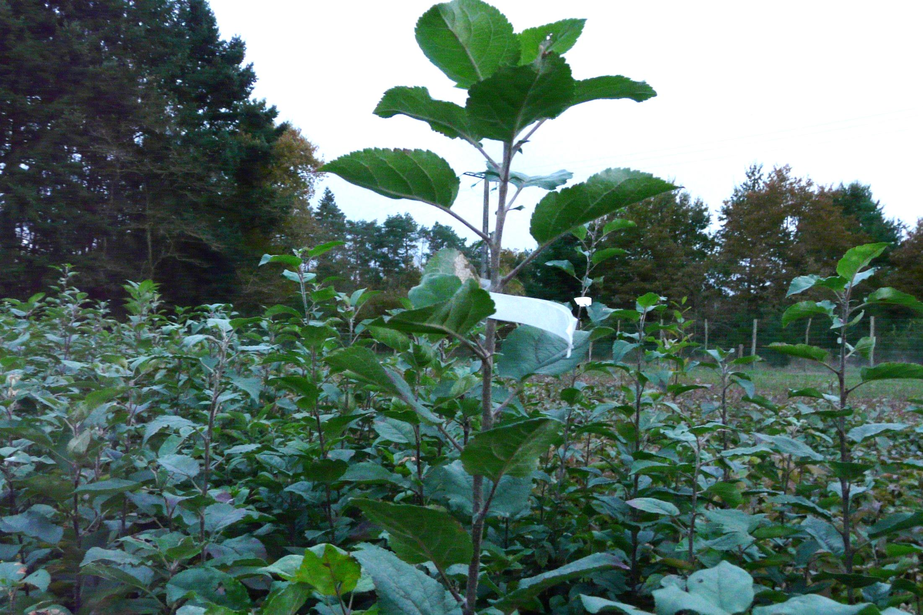
Pépinière Bauchery, pommiers

Slide 13
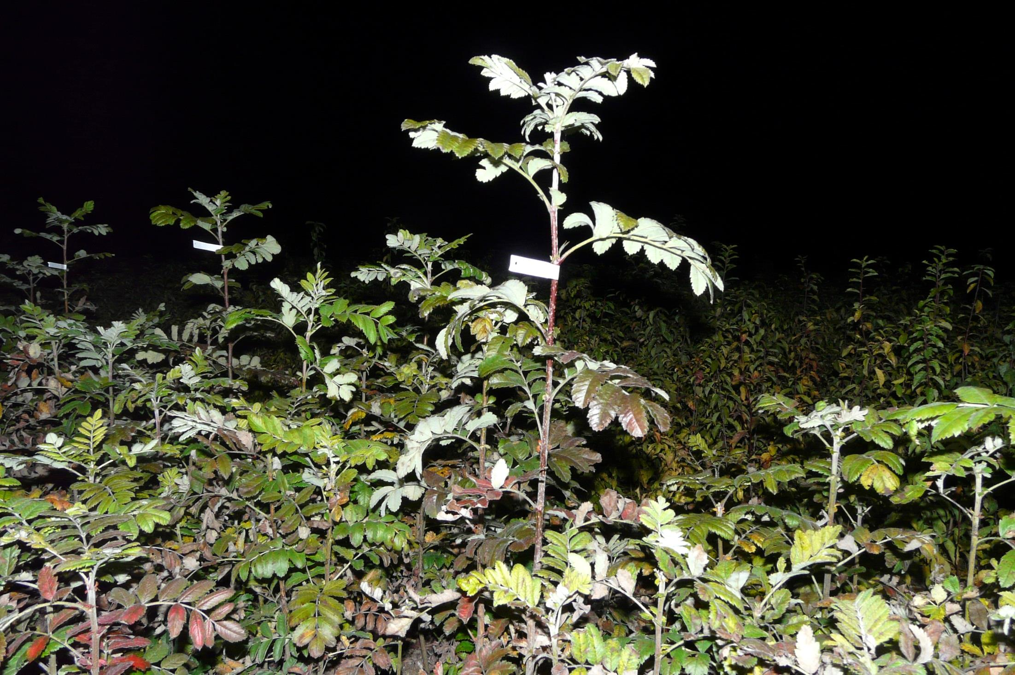
Pépinière Bauchery, cormiers

Slide 14
Mise en place de témoins récurrents en plantations agroforestières et forestières
Le témoin récurrent sert de référence pour évaluer par comparaison les performances des arbres que l’on place à proximité
Stable génétiquement, donc multiplié par voie végétative, pour contrôler les variations spatiales des conditions pédoclimatiques
La récurrence permet de faire les comparaisons sur le site et entre les sites

Slide 15
Mise en place de témoins récurrents en plantations agroforestières et forestières
Exemple : 1 élément testé par ligne
(pas de relevé d’étiquettes)

Slide 16
Mise en place de témoins récurrents en plantations agroforestières et forestières
Si les conditions pédo-climatiques sont compatibles, une espèce peut servir de témoin aux autres espèces

Slide 17
Mise en place de témoins récurrents en plantations agroforestières et forestières
En pratique pour SPEAL
Sensibilisations et formations à l’agroforesterie 2014 - 2015
Mise à disposition de témoins automnes 2014 et 2015
Mise en place des parcelles agroforestières avec inclusion de témoins chez les agriculteurs volontaires et à l’UE PAO
Traçabilité pour permettre les sélections / évaluations futures
Evaluations, publications

Slide 18
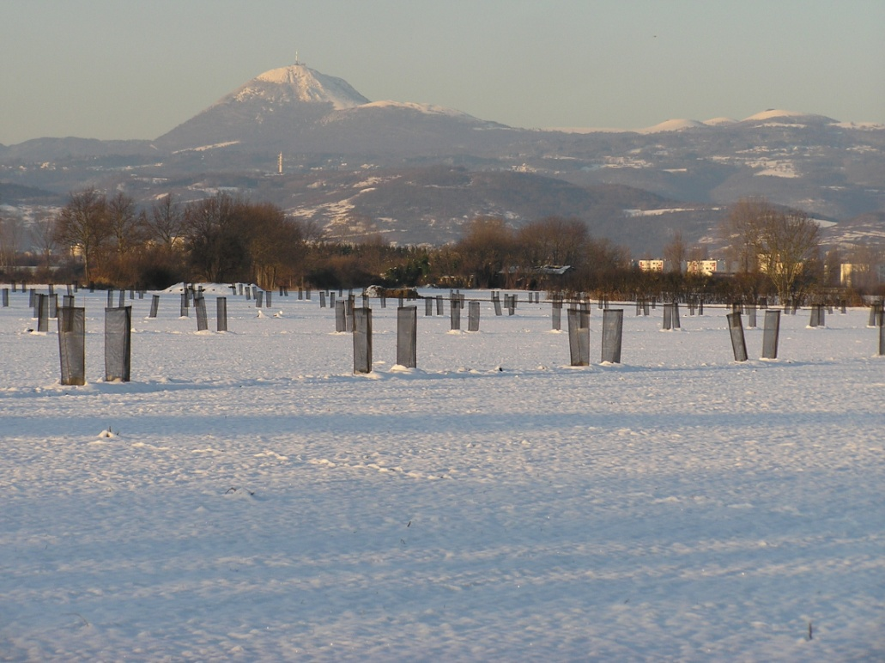
Merci de votre attention !

